Slide 1
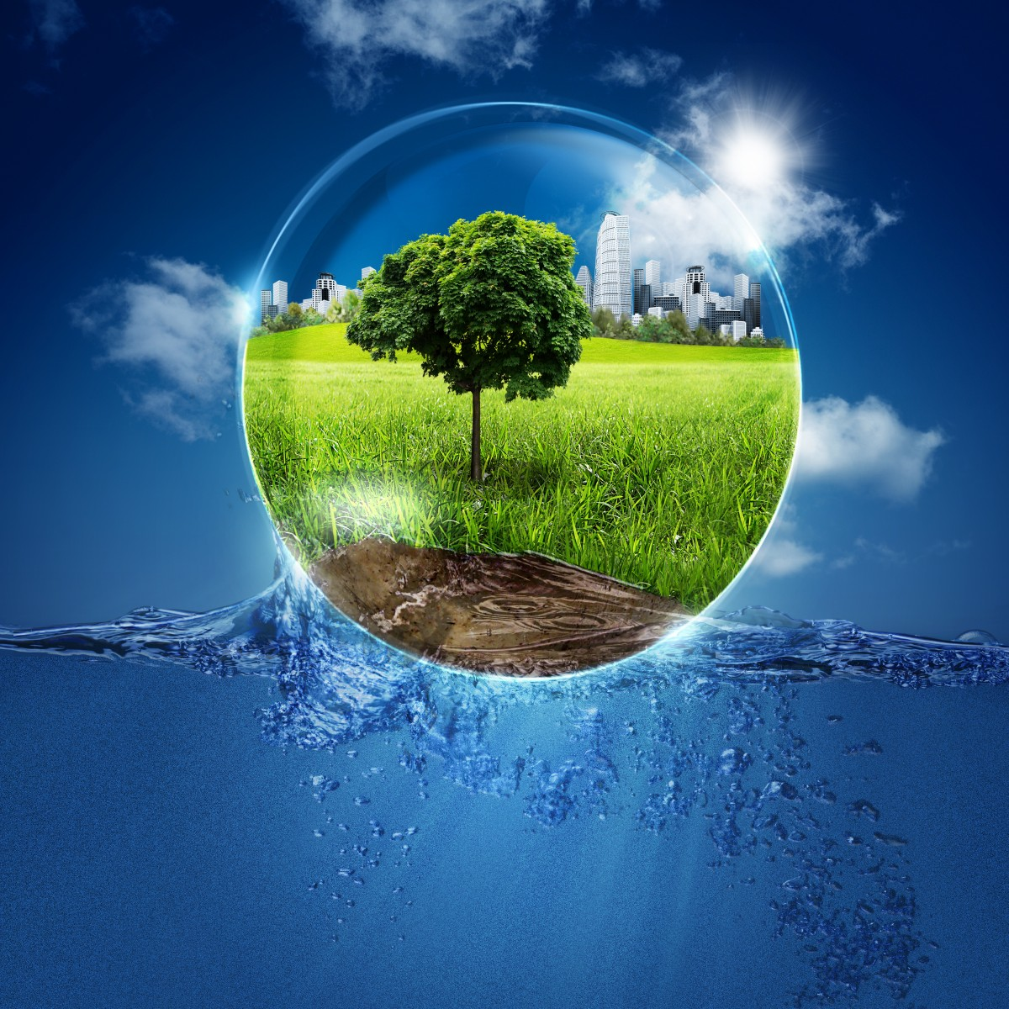
VANDUO-GYVYBĖS
ŠALTINIS
Kauno lopšelis- darželis „Liepaitė“ Parengė mokytojos: Aistė Guobė Rita Pūtvienė

Slide 2
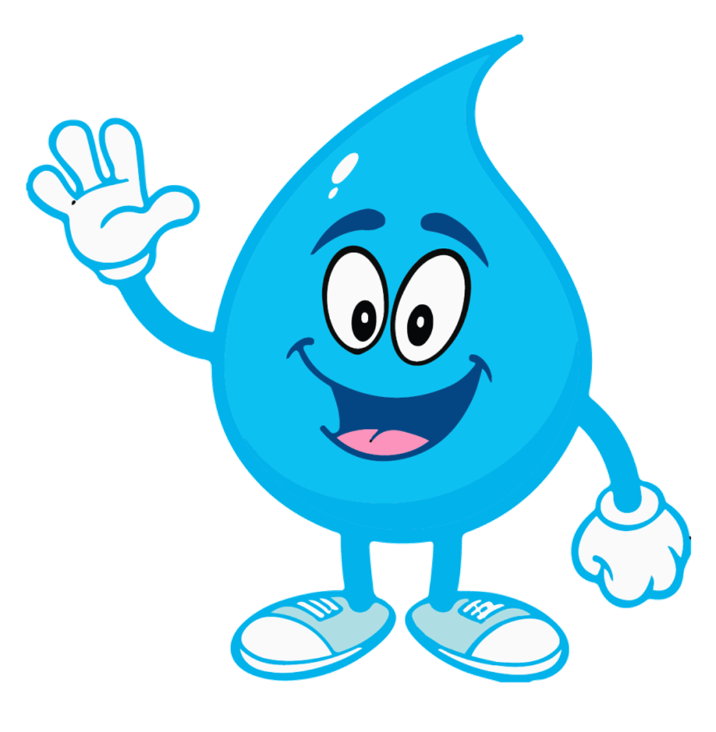
SVEIKI VAIKAI! SU JUMIS SVEIKINUOSI AŠ LAŠELIS. ŠIANDIEN NORIU JUMS PAPASAKOTI APIE VANDENĮ IR JO REIKŠMĘ PLANETAI ŽEMEI.

Slide 3
VANDUO – LABIAUSIAI PAPLITĘS ŽEMĖJE JUNGINYS. ŽEMĖS VANDENINIS APVALKALAS – HIDROSFERA – SUDARO 71 % ŽEMĖS PAVIRŠIAUS.
VANDUO ATLIKO IR ATLIEKA LEMIAMĄ VAIDMENĮ ŽEMĖS GEOLOGIJOS ISTORIJOJE, KLIMATO IR ORŲ FORMAVIME, MEDŽIAGŲ APYKAITOJE, GYVYBĖS FIZIOLOGINĖJE IR BIOLOGINĖJE SFEROJE.

Slide 4
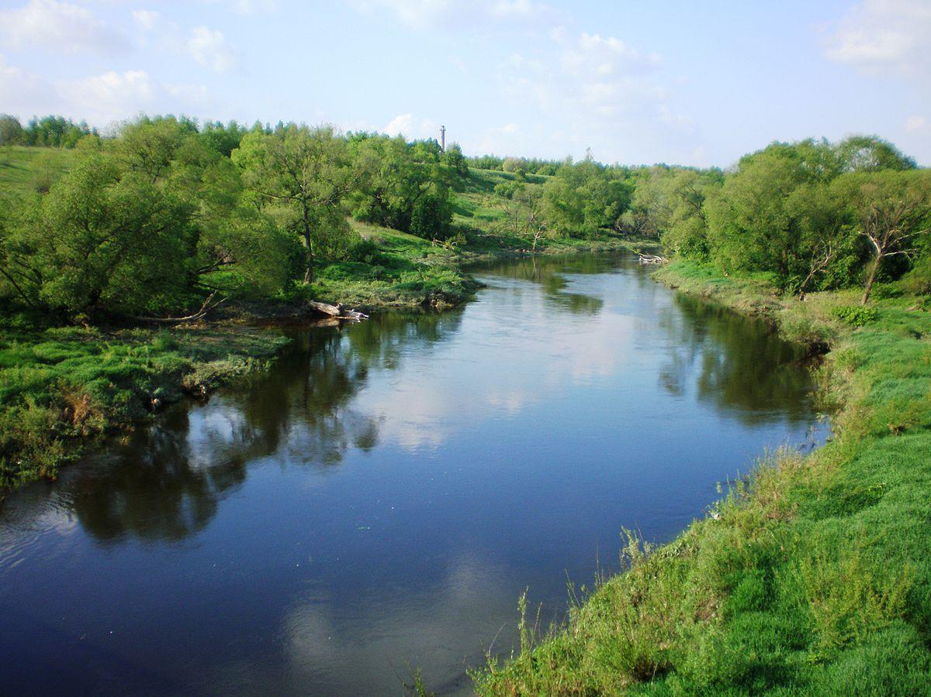
VISĄ MŪSŲ PLANETĄ ŽEMĘ SUPA VANDUO
UPĖS
EŽERAI

Slide 5
JŪROS
VANDENYNAI

Slide 6
UŽTVANKOS
ŠALTINIAI

Slide 7
PELKĖS
ĮLANKOS

Slide 8
O TAU NEKYLA KLAUSIMAS IŠ KUR JIE ATSIRANDA?
VISKĄ LEMIA ŽEMĖS KLIMATAS IR LIETUS.

Slide 9
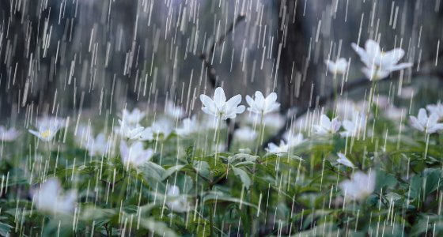
LIETUS – KRITULIŲ RŪŠIS, KAI IŠ DEBESŲ Į ŽEMĖS PAVIRŠIŲ KRINTA ATSKIRI VANDENS LAŠAI.
LIETUS YRA LABAI SVARBUS HIDROLOGINIAME CIKLE, KURIO METU DRĖGMĖ IŠ VANDENYNŲ GARUOJA, FORMUOJASI Į DEBESIS IR KRINTA ATGAL Į ŽEMĘ, IŠ KUR ŠALTINIAIS IR UPĖMIS GRĮŽTA Į VANDENYNUS.
ĮVAIRIOSE KULTŪROSE IŠRASTI SKIRTINGI BŪDAI APSISAUGOTI NUO LIETAUS, PAVYZDŽIUI, SKĖTIS, LIETPALTIS, LIETVAMZDIS. LIETUS KARTAIS SURENKAMAS IR VĖLIAU NAUDOJAMAS.

Slide 10
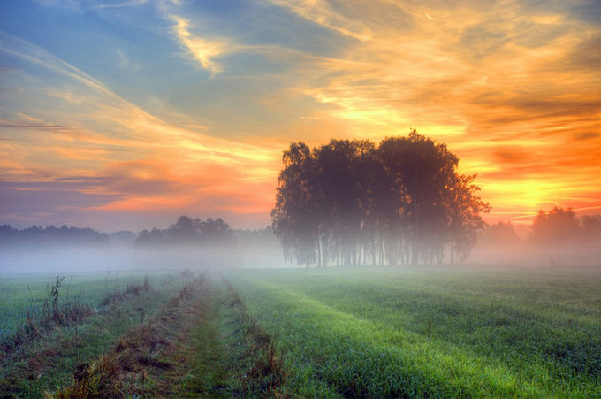
RŪKAS
RŪKAS – ORE SUSIDARIUSI GAUSI SMULKIŲ VANDENS LAŠŲ ARBA KRISTALŲ SANKAUPA, DĖL KURIOS HORINZATALUS MATOMUMAS ATMOSFEROS SLUOKSNYJE YRA MAŽESNIS NEI 1 KILOMETRAS.
RŪKAS KAIP IR DEBESYS ATSIRANDA, KAI ORE KONDENSUOJASI VANDENS GARAI. KAI ORO TEMPERATŪRA AUKŠTESNĖ KAIP -20 LAIPSNIŲ, RŪKAS PAPRASTAI BŪNA VIEN IŠ VANDENS LAŠELIŲ

Slide 11
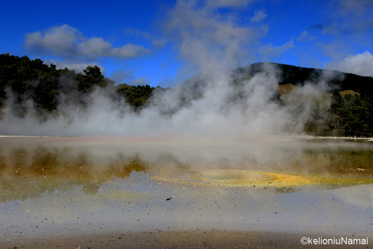
GARAI
GARAI – DUJINĖ MEDŽIAGŲ BŪSENA, KURIOS TEMPERATŪRA ŽEMESNĖ UŽ KRIZINĘ. GARAI DAŽNIAUSIAI YRA NEMATOMI. VIZUALIAI GARUS SUPRANTAME KAIP JUDANTĮ IŠBARSTYTOS SPALVOS DEBESĖLĮ.
TAI, KĄ MES MATOME VERDANT VANDENIUI AR IŠKVĖPDAMI ŠALTAME ORE, YRA SUSIKONDENSAVĘ VANDENS GARAI, MAŽYČIAI LAŠELIAI, EMULSIJA ORE (AEROZOLIS).

Slide 12
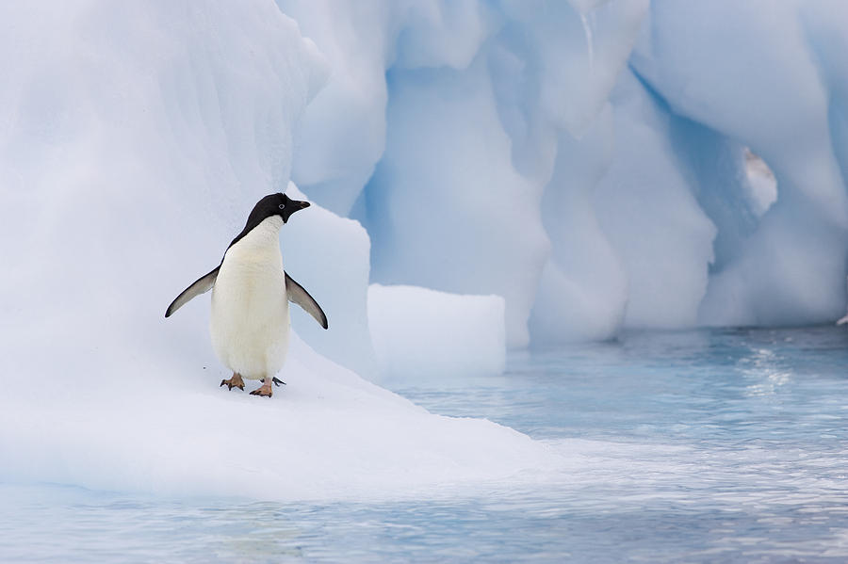
LEDAS
SAUSUMOJE SUSIDARĘS LEDAS SKIRSTOMAS Į KALNŲ IR ŽEMYNŲ LEDĄ, POŽEMINĮ ARBA GRUNTINĮ LEDĄ, SNIEGO DANGĄ, ŠERKŠNĄ, LEDO APNAŠAS, PLIKLEDĮ (LIJUNDRA). VANDENYSE SUSIDARĘS LEDAS SKIRSTOMAS Į UPIŲ, EŽERŲ, DUGNINĮ, GILUMINĮ LEDĄ.
ATMOSFEROS LEDAS - TAI LEDO KRITULIAI (SNAIGĖS, SNIEGAS, KRUŠA). LEDO SUSIDARYMAS VANDENS TELKINIUOSE PRIKLAUSO NUO KLIMATO, METŲ LAIKO, VANDENS APYKAITOS. STOVINČIO GĖLO VANDENS LEDO DANGA PRADEDA FORMUOTIS, KAI PAVIRŠIAUS TEMPERATŪRA PASIEKIA 0 °C

Slide 13
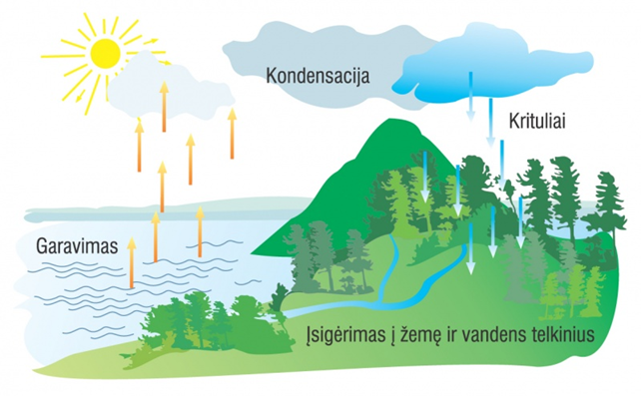
SAULĖ ŠILDO DRĖGNĄ ŽEMĘ IR VANDENĮ, KURIS GARUODAMAS KYLA Į DANGŲ. PRISISUNKĘ VANDENS LAŠELIŲ, DEBESYS VĖL PAGAMINA LIETŲ...

Slide 14
AR ŽINAI KAM REIKALINGAS VANDUO?
AR MES BE JO IŠGYVENTUME?

Slide 15
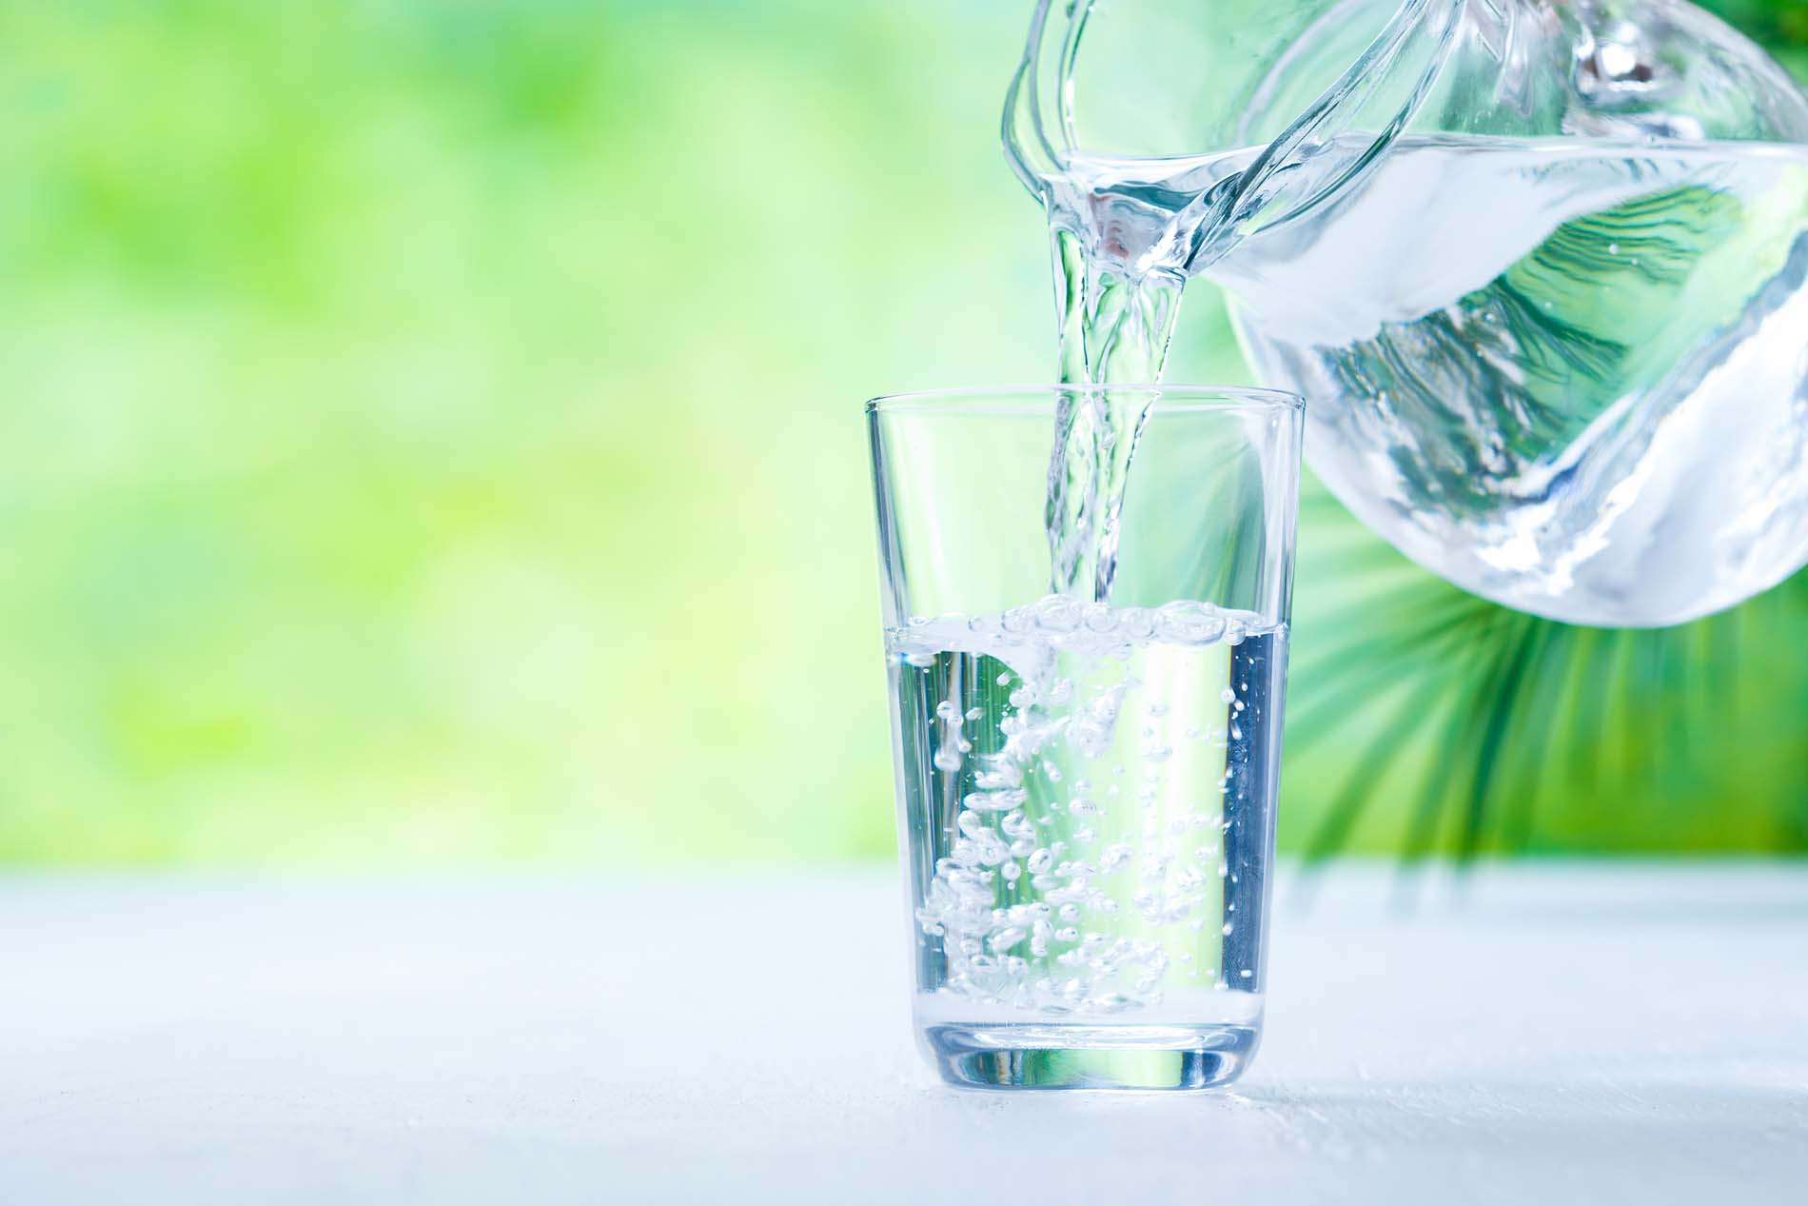
VANDUO YRA BŪTINAS GYVYBEI. NETGI TEIGIAMA, KAD GYVYBĖ ŽEMĖJE KILO IŠ VANDENYNO. ŽMOGUS BE MAISTO IŠGYVENA SAVAITES AR NET MĖNESIUS, TAČIAU BE VANDENS GALI MIRTI PER KELETĄ DIENŲ. VANDUO SUDARO DIDŽIAUSIĄ ŽMOGAUS ORGANIZMO DALĮ – APIE 60-70 PROCENTŲ.
NETEKĘS APIE 12-20 PROCENTŲ VANDENS, ORGANIZMAS ŽŪSTA APSINUODIJĘS SAVO PATIES APYKAITOS PRODUKTAIS. GYVYBINIAI PROCESAI GALI VYKTI TIK TADA, KAI LĄSTELĖSE YRA PAKANKAMAI VANDENS.

Slide 16
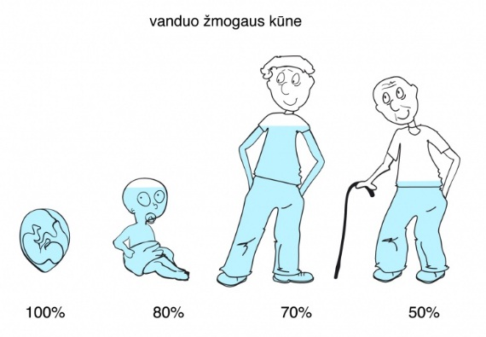
JOKIA KITA MEDŽIAGA NEATLIEKA TIEK DAUG ĮVAIRIAUSIŲ ŽMOGAUS ORGANIZMO FUNKCIJŲ KAIP VANDUO.
VANDENS TRŪKUMAS PASIREIŠKIA LABAI GREITAI, SIMPTOMAI ATSIRANDA TRŪKSTANT VOS 1 PROCENTO VANDENS
ORGANIZMUI SENSTANT, VANDENS AUDINIUOSE MAŽĖJA – TAI SUSIJĘ SU LĖTĖJANČIA MEDŽIAGŲ APYKAITA.

Slide 17
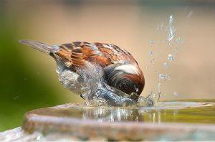
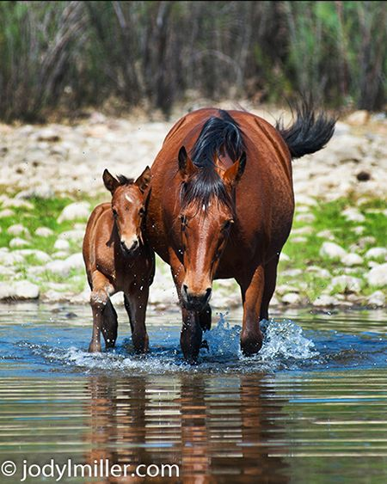
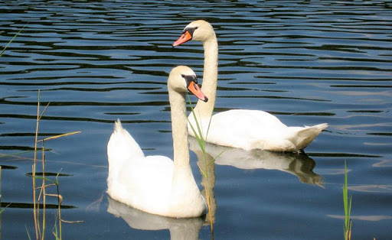
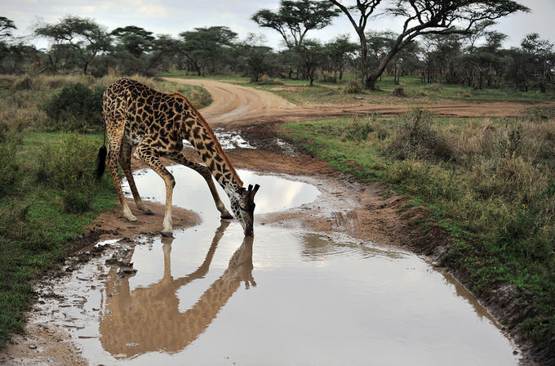
BE ŽMOGAUS VANDUO GYVYBIŠKAI SVARBUS:
PAUKŠČIAMS
GYVŪNAMS

Slide 18
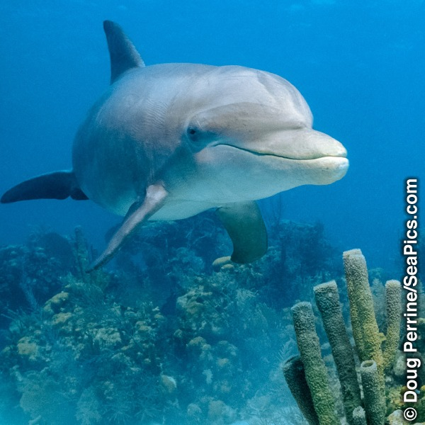
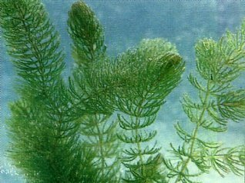
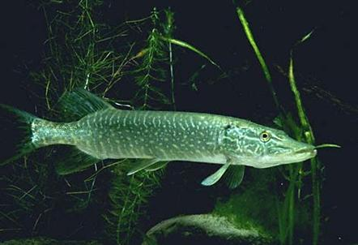
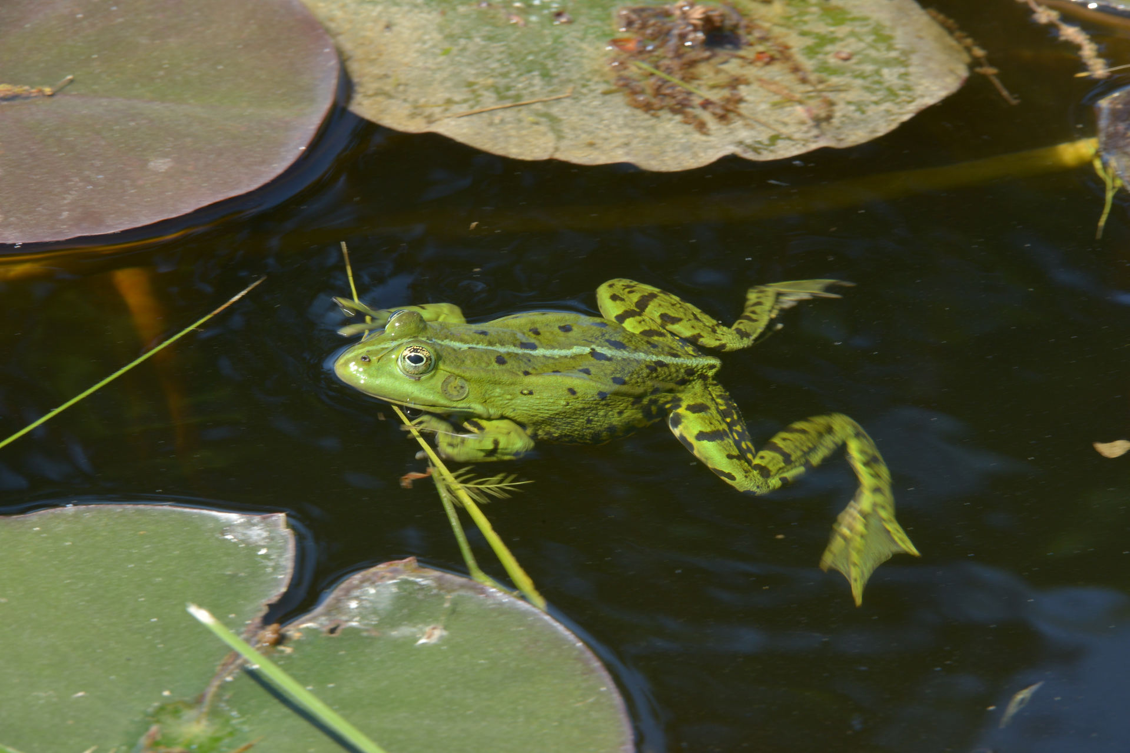
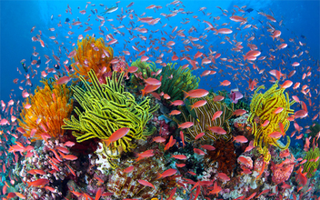
VANDENS GYVŪNIJAI
VANDENS AUGALIJAI

Slide 19
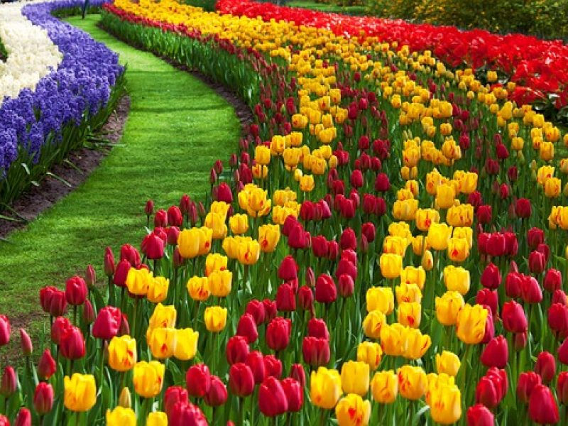
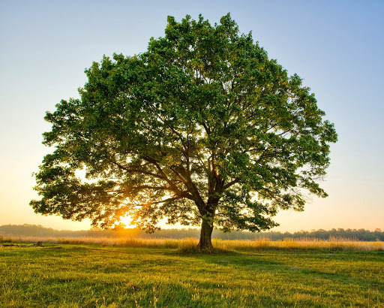
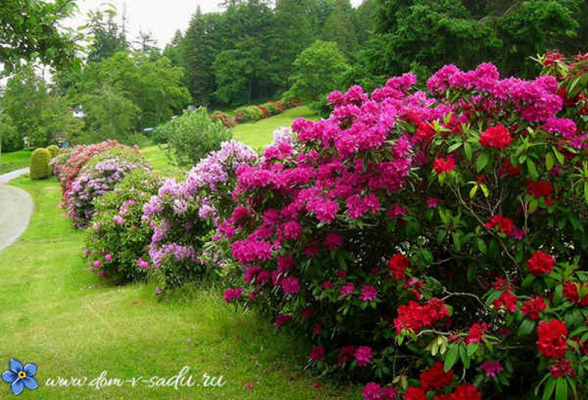
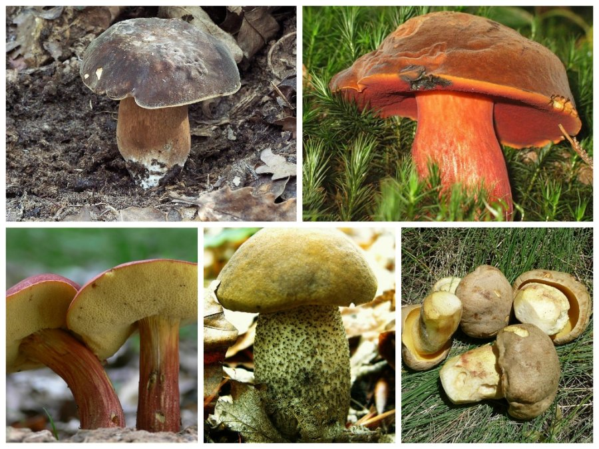
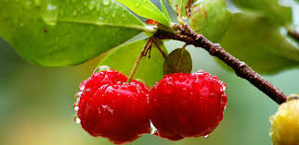
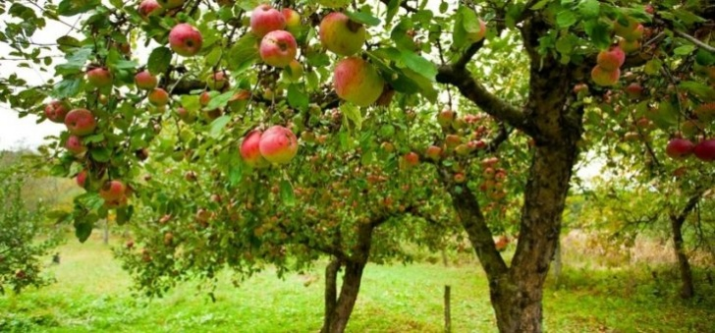
VANDENS DĖKA AUGALAS YRA TVIRTAS, O JO LAPAI STANDŪS (NETEKUSIOS VANDENS, AUGALO LĄSTELĖS SUGLEMBA, O AUDINIAI TAMPA MINKŠTI, AUGALAS VYSTA).

Slide 20
ŠĮ DARBĄ ATLIEKA VANDENS VALYMO GAMYKLOS – VAMZDŽIAIS, FILTRAIS, SIURBIMO MAŠINOMIS.
O AR ŽINAI, KAIP PAS JUS Į NAMUS ATBĖGA VANDUO?

Slide 21
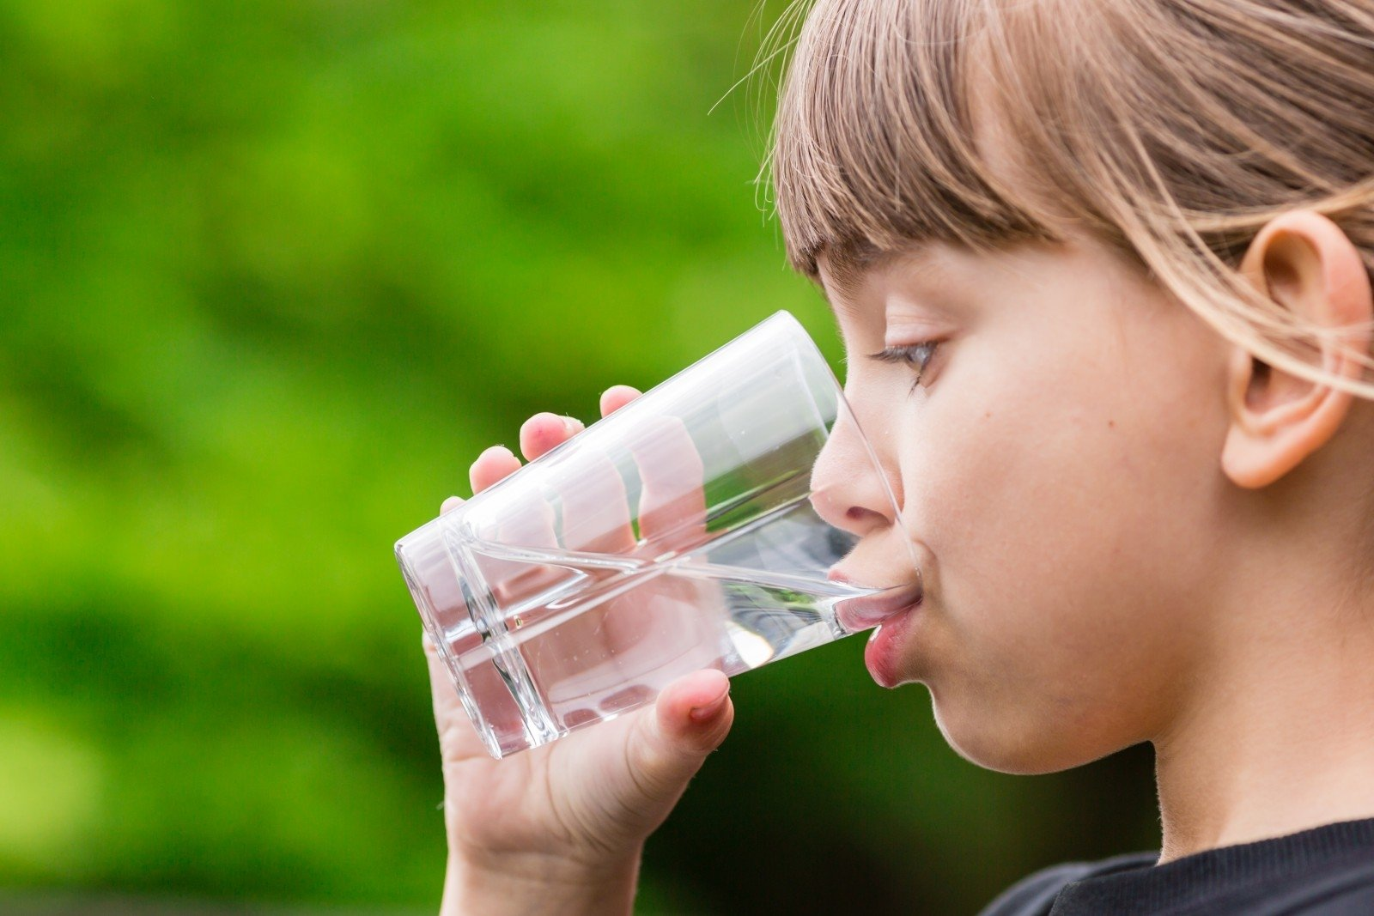
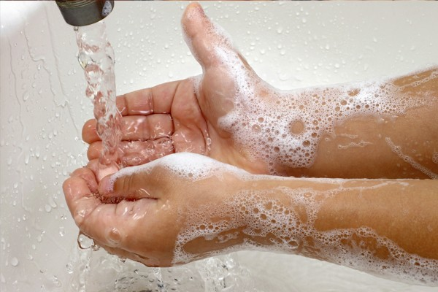
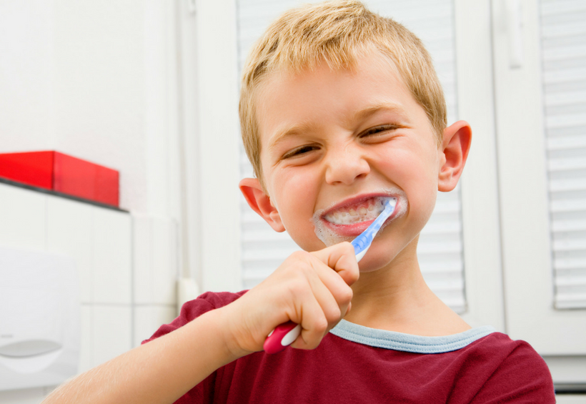
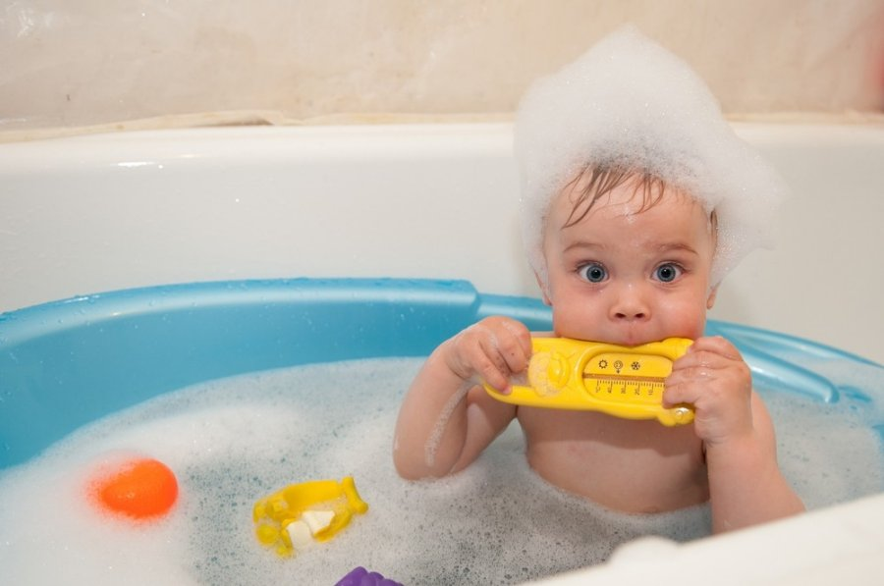
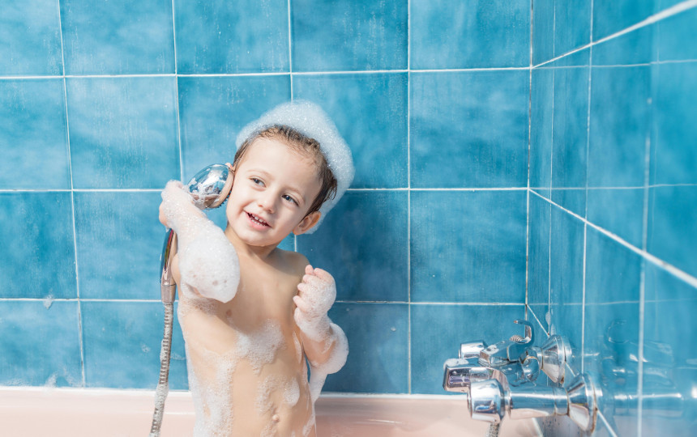
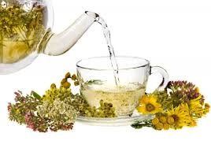
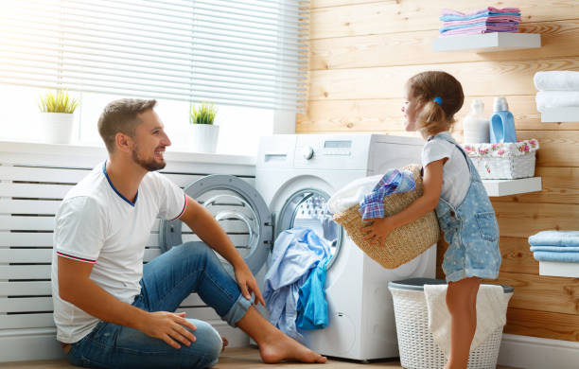
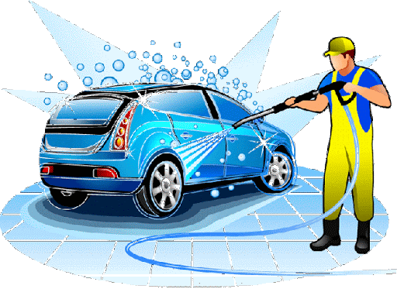
VANDUO ŽMOGUI REIKALINGAS:
KAD GALĖTŲ VARTOTI JĮ KASDIEN, NES JIS BŪTINAS GYVYBEI
NUSIPLAUTI RANKAS, IŠSISKALAUTI BURNĄ PO DANTŲ VALYMO.
MAUDYTIS VONIOJE AR PO DUŠU.
UŽPLIKYTI ARBATĄ, KAVĄ
MAISTO GAMINIMUI.
DRABUŽIŲ SKALBIMUI, AUTOMOBILIŲ PLOVIMUI
IR KT.

Slide 22
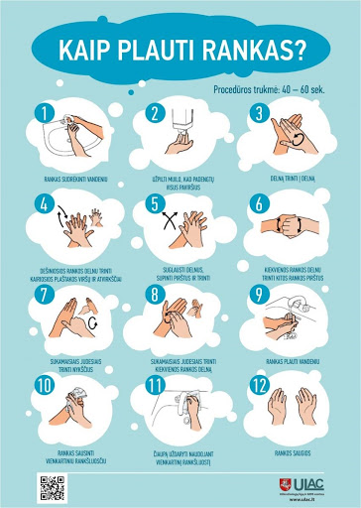
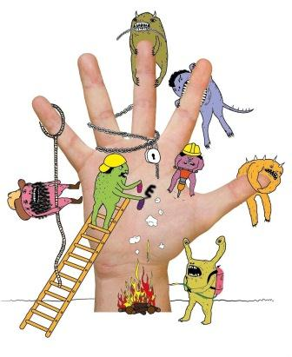
PRISIMINKIME RANKŲ PLOVIMO TAISYKLES

Slide 23
TAI KENKIA DAUGELIUI AUGALŲ IR GYVŪNŲ, GYVENANČIŲ TŪKSTANČIUOSE KILOMETRŲ UPIŲ. TAI TAIP PAT NEIGIAMAI VEIKIA ŽMONIŲ SVEIKATĄ: MAUDANTIS ŽMOGUI UŽTERŠTAME VANDENYJE GALI SUTRIKTI SKRANDŽIO VEIKLA.
ŠVARAUS, ŠVIEŽIO VANDENS REIKIA VISKAM, KAS GYVA. NELAIMEI, MUMS IŠRADUS MAŠINAS IR PRISTAČIUS DIDELIŲ GAMYKLŲ, DAUGUMA EUROPOS UPIŲ, EŽERŲ IR JŪRŲ NAUDOJAMI KAIP LENGVIAUSIAS ATLIEKŲ ATSIKRATYMO BŪDAS.
KAIP ŽINOME, PANAUDOTAS VANDUO IŠ MŪSŲ NAMŲ VADINAMAS NUOTEKOMIS. TAI PURVINAS VANDENS IŠ MŪSŲ TUALETŲ IR VIRTUVIŲ BEI MUILUOTO VANDENS IŠ MŪSŲ DUŠŲ MIŠINYS. PRIEŠ NULEIDŽIANT NUOTEKAS Į UPES AR JŪRĄ, JAS REIKIA IŠVALYTI.

Slide 24
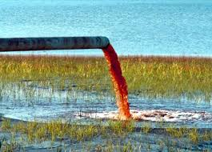
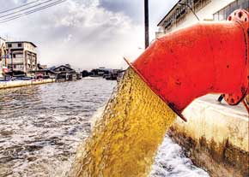
PRAMONĖS NUTEKAMIEJI VANDENYS. DAUGIAUSIA VANDENĮ TERŠIA PRAMONĖ.

Slide 25
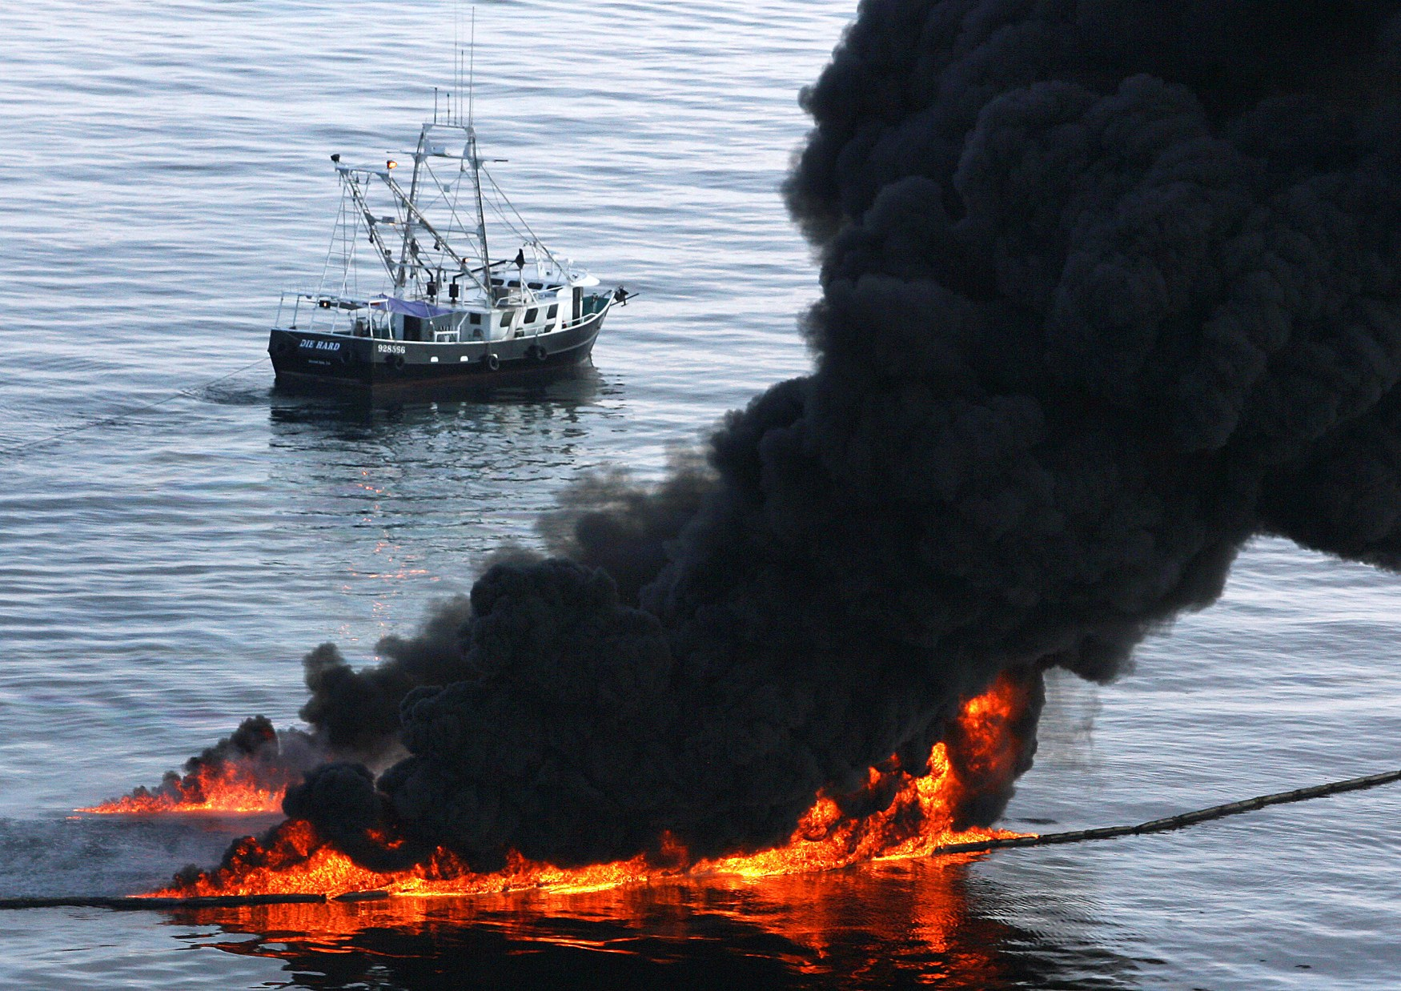
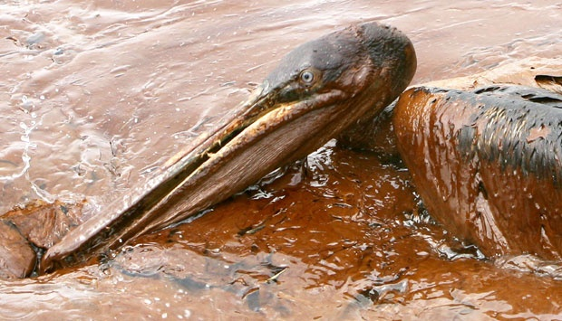
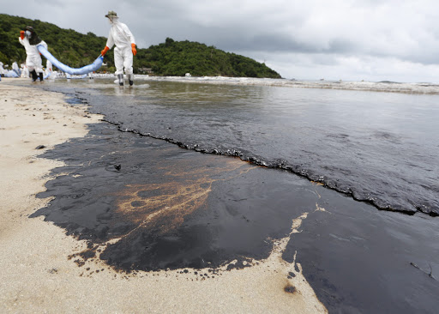
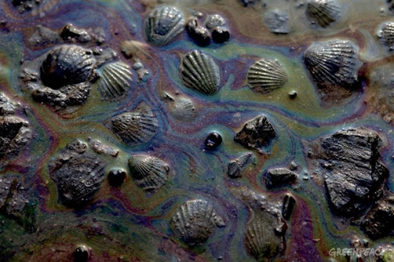
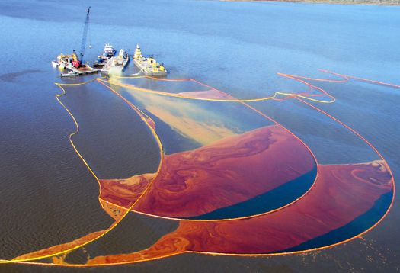
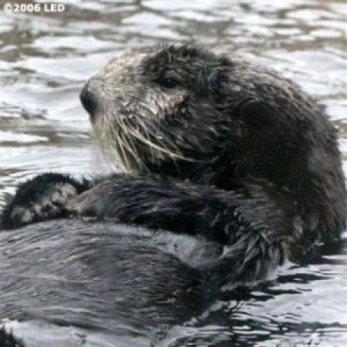
NAFTOS IŠSILIEJIMAI, KURIŲ BŪNA PAKANKAMAI DAŽNAI.

Slide 26
TAIGI VAIKAI, GERKTE DAUG VANDENS, PLAUKITE RANKAS, NETERŠKITE VANDENS IR BŪKITE SVEIKI!
Kas ten trepsi, kas ten šoka, Kas ten vaikščioja po stogą? Ci ku ca ku, tu ku tu ku, Daug žydrų lietaus nykštukų. Ilgos plonos jų kojytės, Žydro stiklo kepurytės. Ci ku ca ku, tu ku tu ku, Žydro stiklo jų batukai. O kiekvienas rankoj neša Po apvalų žydrą lašą. Ci ku ca ku, tu ku tu ku, Daug lietučio sviedinukų. Kuo greičiau į lysvę žalią Pas plaštakę, pas gėlelę. Ci ku ca ku; tu ku tu ku, Skuba daug lietaus nykštukų.

Slide 27
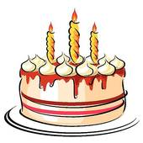
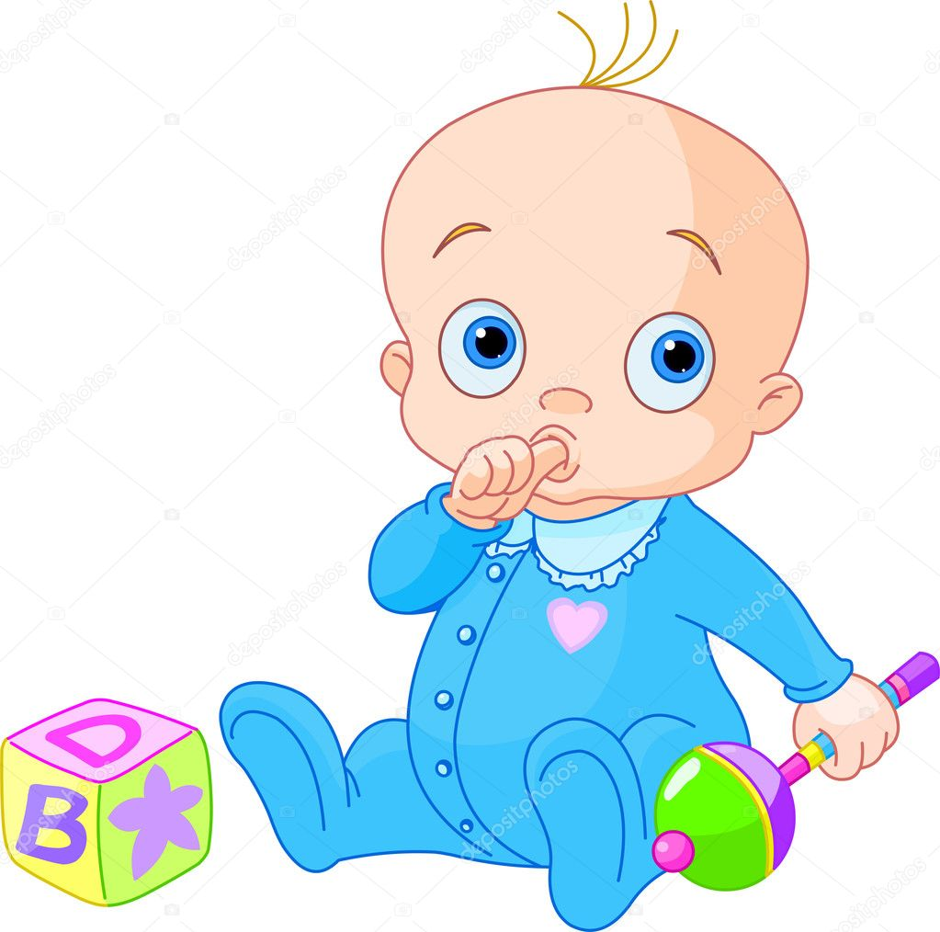
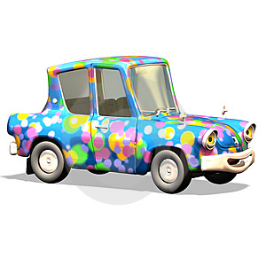
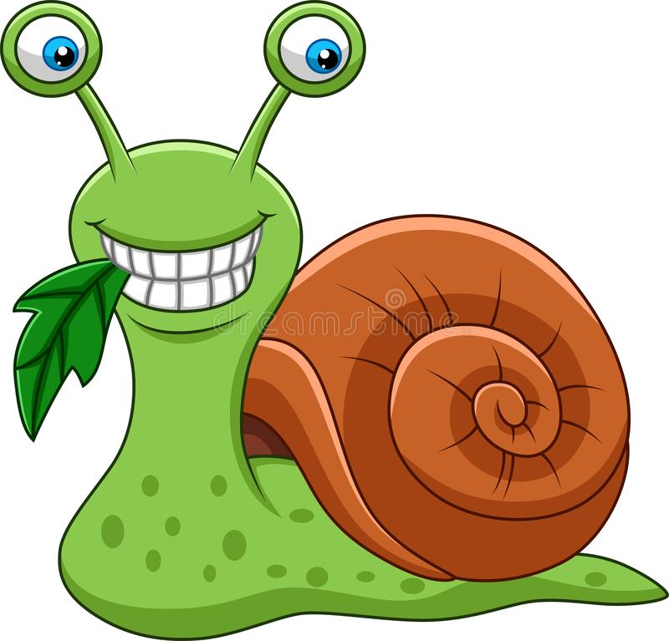
GYVOMS BŪTYBĖMS REIKIA VANDENS, NORINT IŠGYVENTI. (RASK IR APVESK GYVAS BŪTYBES, KURIOMS REIKIA VANDENS)

Slide 28
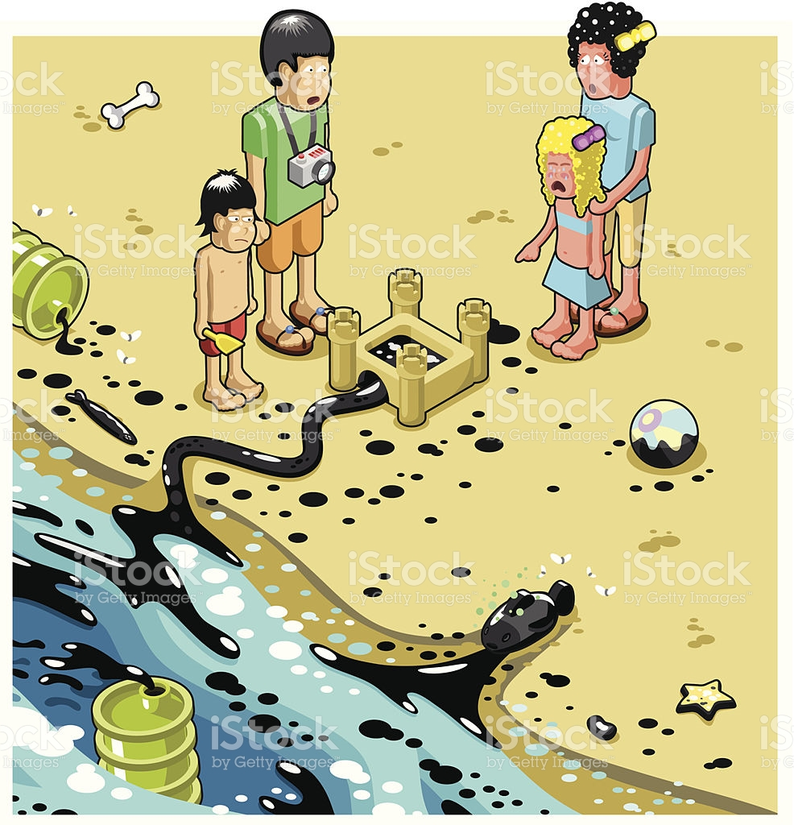
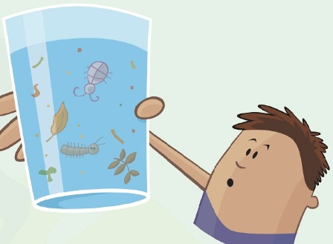
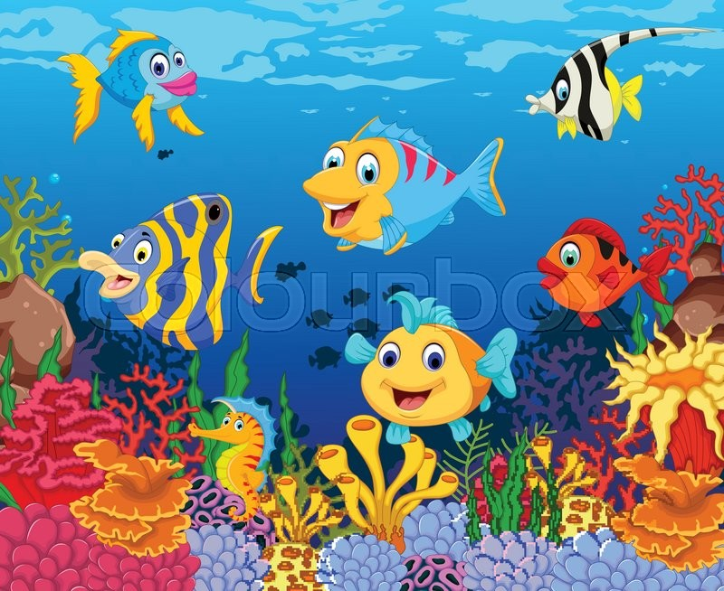
KURIAME PAVEIKLSĖLYJE PAVAIZDUOTAS VANDUO KELIA PAVOJŲ? KODĖL?

Slide 29
SUSKAIČIUOK, KIEK LAŠELIŲ YRA KAIRĖJE PUSĖJE, O KIEK DEŠINĖJE?
6
ŠEŠI
7
SEPTYNI
9
DEVYNI

Slide 30
AUGALŲ IŠGYVENIMUI REIKIA VANDENS. (APIBRĖŽK AUGALUS, KURIE YRA IŠTROŠKĘ. NUSPALVINK TIK TUOS AUGALUS, KURIE PALAISTYTI)

Slide 31
NUSPALVINK TUOS PAVEIKSLĖLIUS, KURIEMS TAVO MANYMU BŪTINAS VANDUO.

Slide 32
PADĖK BERNIUKUI IR VARLYTEI SĖKMINGAI PASIEKTI SAVO TIKLSĄ.

Slide 33
AČIŪ TAU IR TAVO TĖVELIAMS UŽ ŠAUNIAI ATLIKTAS UŽDUOTĖLES!

